Slide 1
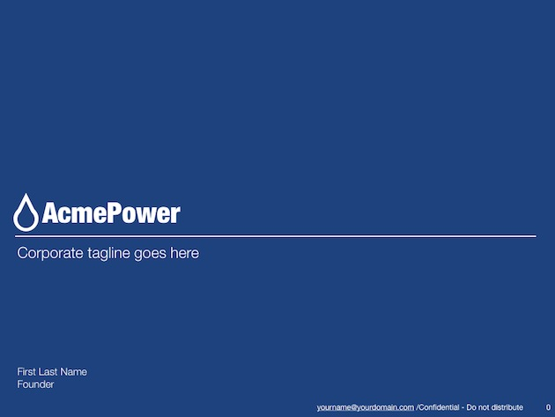

財團法人
金屬工業研究發展中心
Metal Industries Research & Development Centre
學界協助產業輔導平台
結案報告線上操作說明(窗口)
學界關懷計畫專案辦公室

Slide 2
學校窗口操作平台流程
登入平台
1
2
審核與收件
3
提交與列印清單

Slide 3
登入平台流程圖
1
登入平台畫面

Slide 4
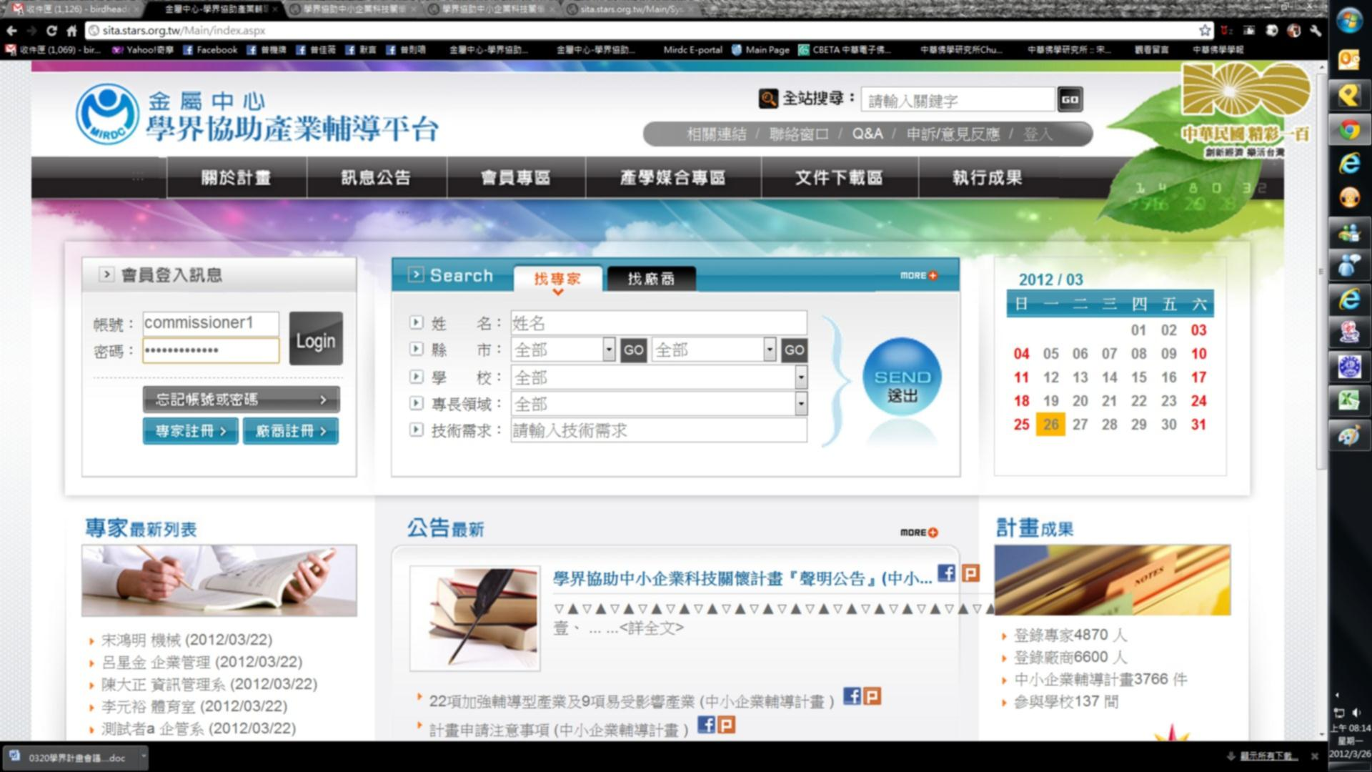
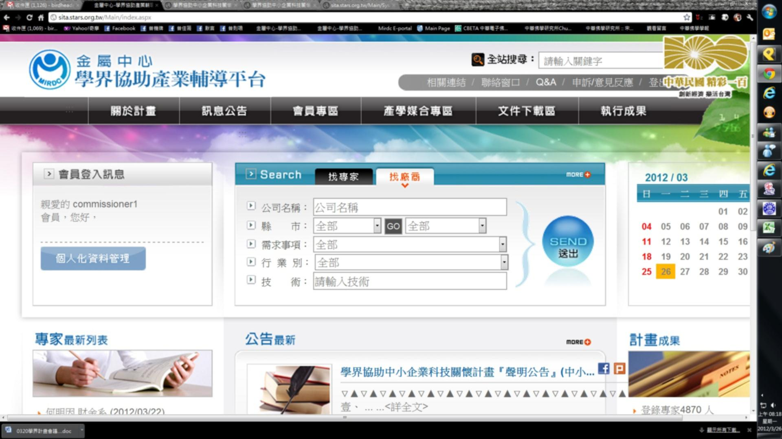
學校窗口登入平台
請輸入註冊平台之帳號密碼，
進行登入作業。
登入成功後，請點選「個人化資料管理」進入管理頁面。

Slide 5
審核與收件流程圖
結案管理功能畫面
1
2
審核畫面

Slide 6
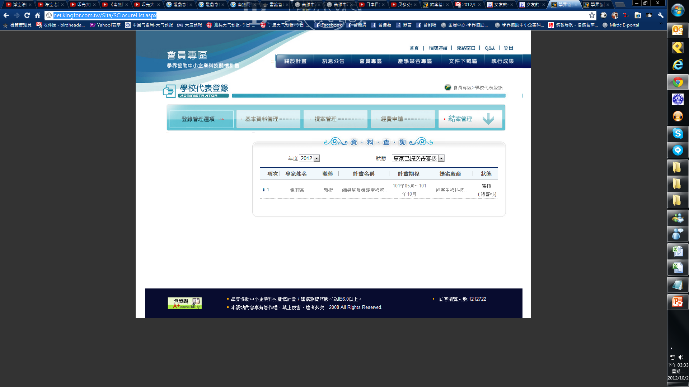
學校窗口審核與收件(1/2)
按「結案管理」進入選單，選擇「專家已提交待審核」狀態，即可檢視所有待審核之結案報告，於各報告之狀態按「審核」按鈕後，即可開始檢視結案報告並進行審核作業。
XX
OOOOOOO
XXXX公司

Slide 7
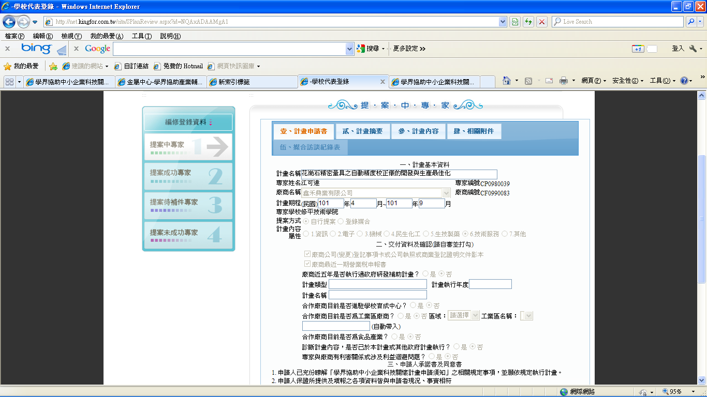
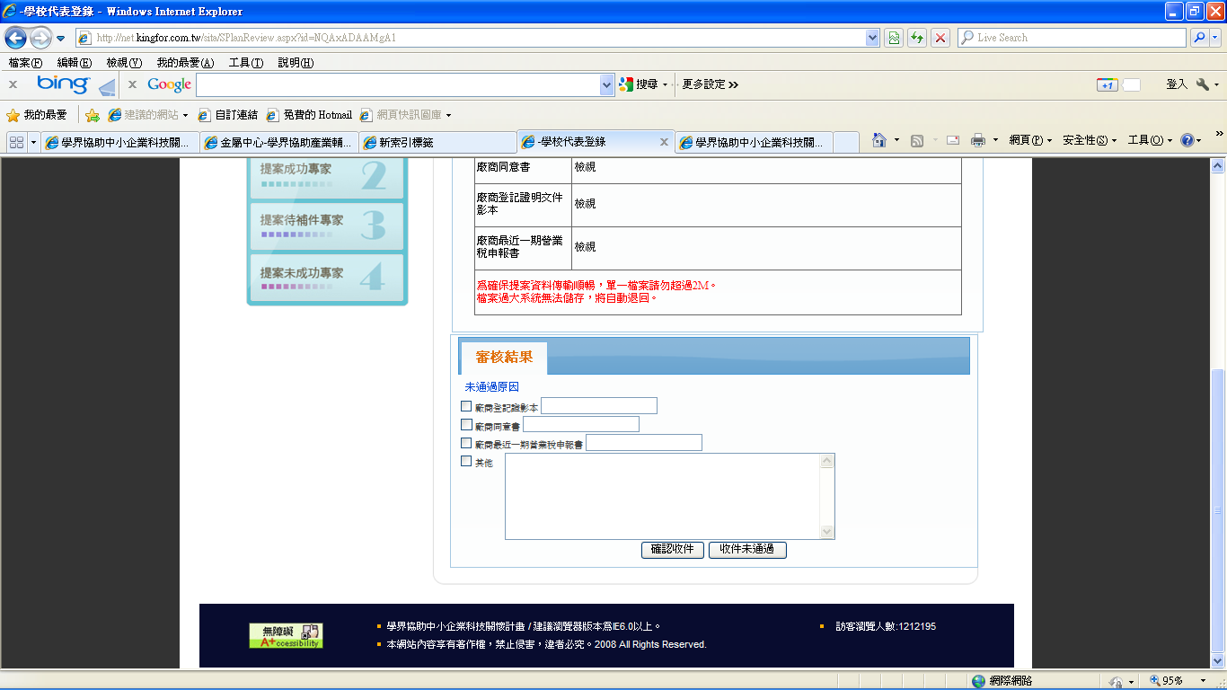
學校窗口審核與收件(2/2)
XX
OOOOOOO
進入後即可利用上方選單瀏覽結案報告各欄位內容，並確認專家提出的結案報告內容與附件檔案之正確性。
全部文件審核完畢後，可於下方填寫審查結果，確認收件或收件未通過(需勾選及填寫未通過原因)。

Slide 8
結案報告管理流程圖
結案交付清單
1
2
提交結案報告

Slide 9
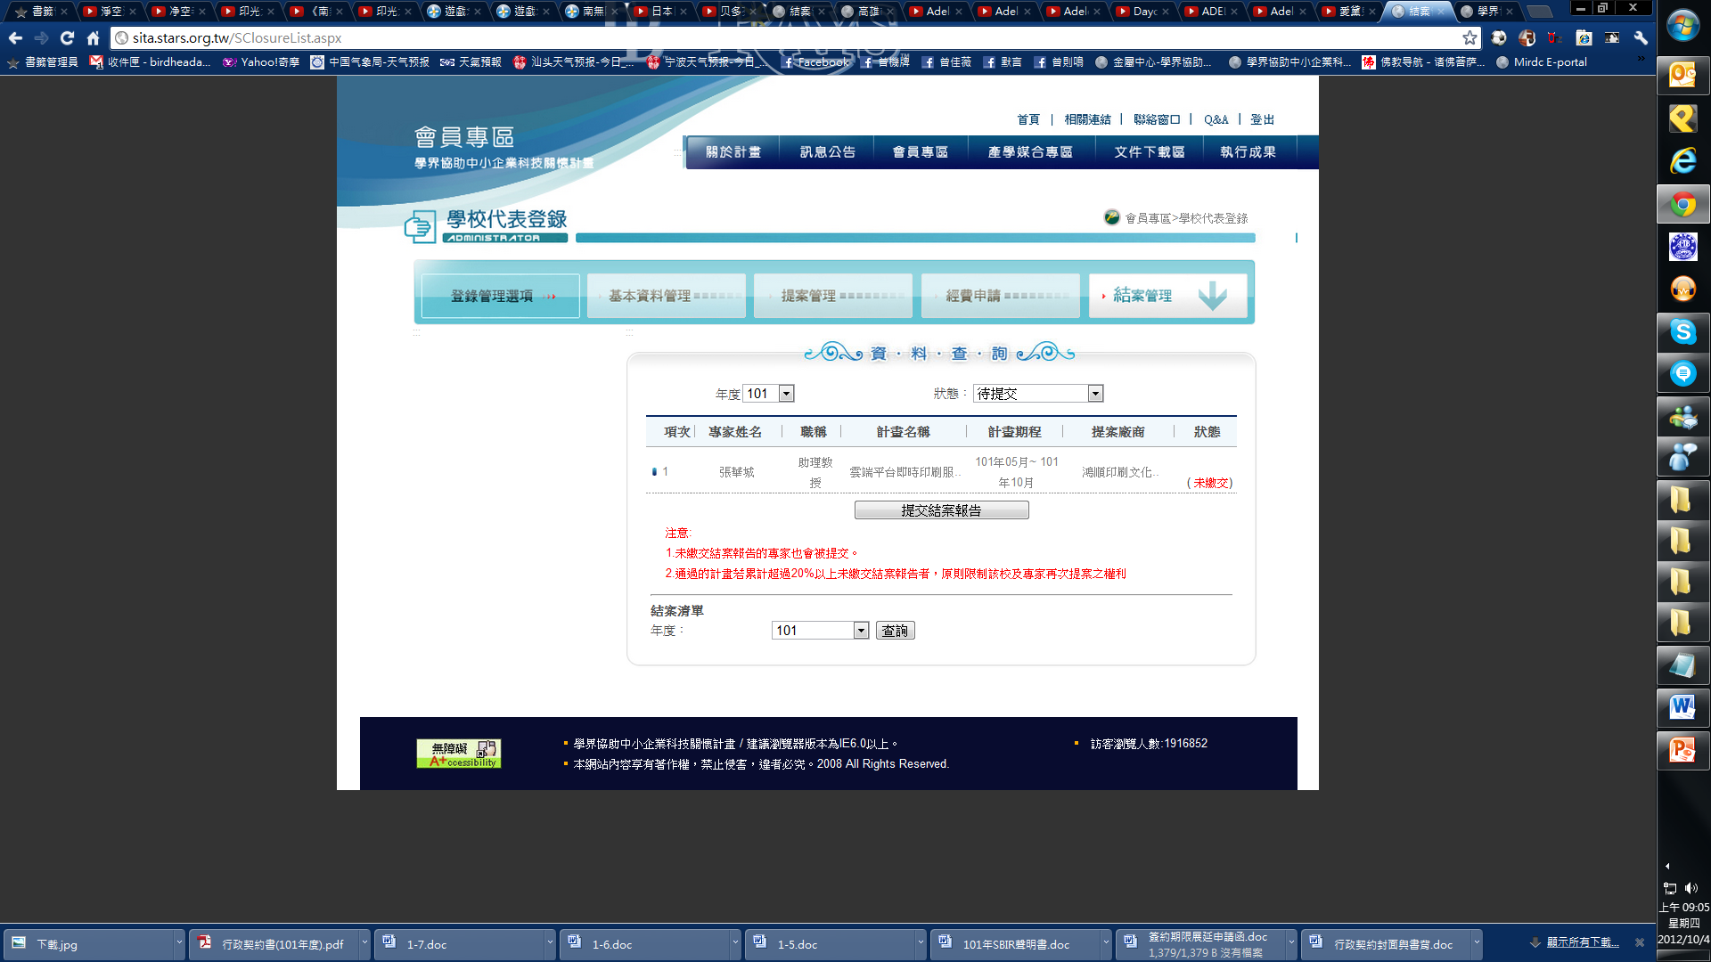
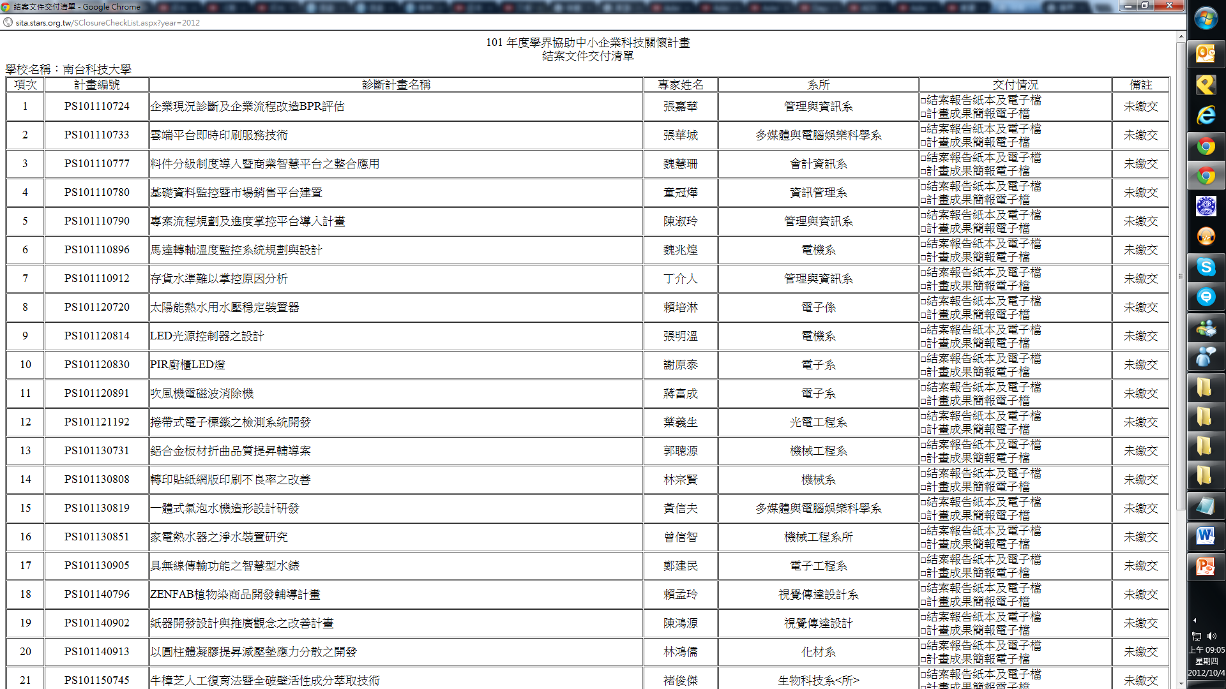
結案報告提交與清單列印(1/2)
◐ 將狀態改為「待提交」，即可瀏覽所有結案報告提交紀錄清單，點選
「查詢」按鈕，即可檢視結案報告交付清單(如下右圖)！

Slide 10
結案報告提交與清單列印(2/2)
◑ 選擇狀態為「待提交」，確認所有結案報告狀態審查無誤後，接著點
選「提交結案報告」鈕，即完成學校窗口送件工作！
◑ 每間學校每月僅能提交一次，若需多次提交請與南區系統管理員—
張育晧小姐聯繫： 07-3513121#2949。

Slide 11
聯絡窗口
若有操作等相關問題，請洽網站系統窗口！
聯絡資訊如下：
地 址：811高雄市楠梓區高楠公路1001號 金屬中心檢測組 電 話：07-3513121分機2949 傳 真：07-3533581 聯絡人：張育晧 小姐 E-mail ：zoracc@mail.mirdc.org.tw

